Slide 1
Noi di fronte alla transizione energetica e climatica
Massimo Nicolazzi
Difendiamo il futuro Torino 8 Marzo 2024

Slide 2
«Energy is the only universal currency : one of its many forms must be transformed to get anything done» Vaclav Smil
«E’ la disponibilità di energia la chiave di tutto» Massimo Livi Bacci
Le forme con cui addomestichiamo l’energia che ci serve codeterminano le forme del nostro vivere sociale

Slide 3
La forma sociale del cacciatore raccoglitore
Fonte – convertitore – lavoro utile
La modalità di impossessamento/addomesticamento della fonte guida l’evoluzione genetica e quella sociale
Caccia, raccolta e aggregazione tribù/clan (la funzionalità dell’esser pochi)
Megafauna e organizzazione collettiva
Divisione del lavoro uomo/donna
Figli e demografia del nomade
Leisure time (impossibilità di accumulare)
Uso del fuoco a fini non produttivi e cultura del focolare (assemblearismo)

Slide 4
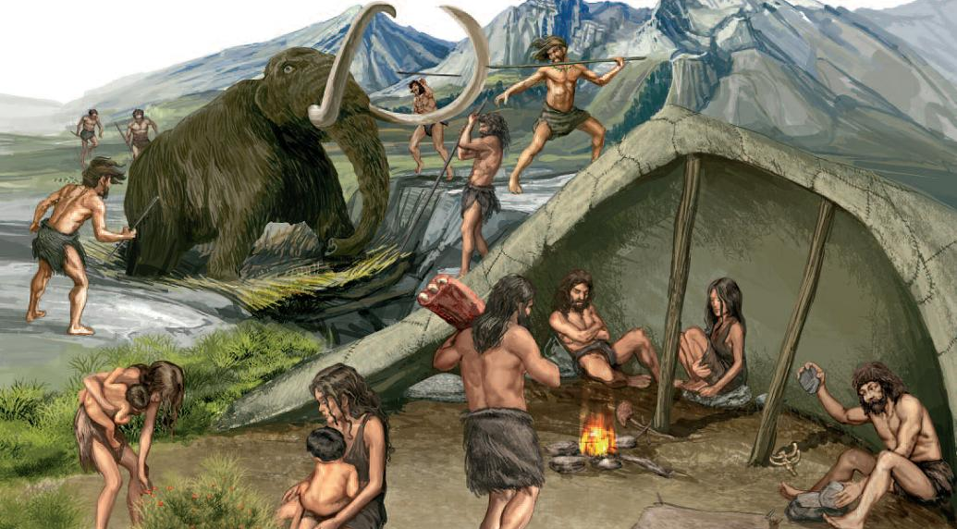
Il cacciatore comunista

Slide 5
Dall’assemblearismo alla gerarchia. Diventare agricoli
Agenti : clima/sovrappopolazione. La necessità madre del cambiamento ed il regresso fisico di sapiens
L’agricoltura. Moltiplicazione della fonte per unità di territorio
La fonte del cacciatore è offerta dalla natura; la fonte dell’agricoltore è frutto di una modifica della natura
Uruk, la prima città. Il surplus come condizione della divisione del lavoro e del passaggio ad una struttura sociale fortemente gerarchica
Più convertitori, più terra coltivata, più ricchezza. Il muscolo umano e quello animale. «Per i poveri il bove rimpiazza lo schiavo» (Aristotele, Politica)
La terra è finita. Limiti allo sviluppo e trappola malthusiana

Slide 6
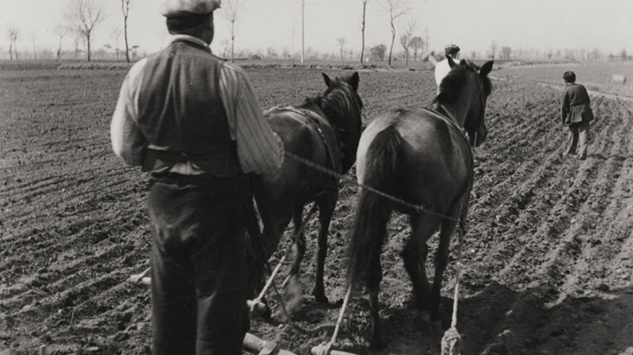
L’agricoltore democristiano

Slide 7
La famiglia agricola
I figli dei cacciatori come ingombro e i figli agricoli come convertitori e come assicurazione sociale
Fortissimo radicamento religioso v. animismo . Noi e la «natura»
La condizione femminile. La donna come riproduttrice coatta (anche in funzione della mortalità infantile e (anche) perciò ausiliaria domestica

Slide 8
Dal modello organico al modello fossile
Il cibo si fa fossile e il muscolo macchina
Il fossile stock e il fossile flusso. La fonte stock è infinita (nell’unità di tempo)
La disponibilità della fonte organica è funzione di clima; la fonte fossile influenza il clima
L’aumento dell’energia disponibile sovrasta l’aumento potenziale della popolazione
L’evoluzione tecnologica della macchina rende esponenziale l’aumento di capacità di lavoro utile
Fossile e macchina rimuovono la finitezza della terra ed il limite malthusiano di disponibilità della forza lavoro – Dall’economia stazionaria degli economisti classici all’embarras de richesse di Schumpeter

Slide 9
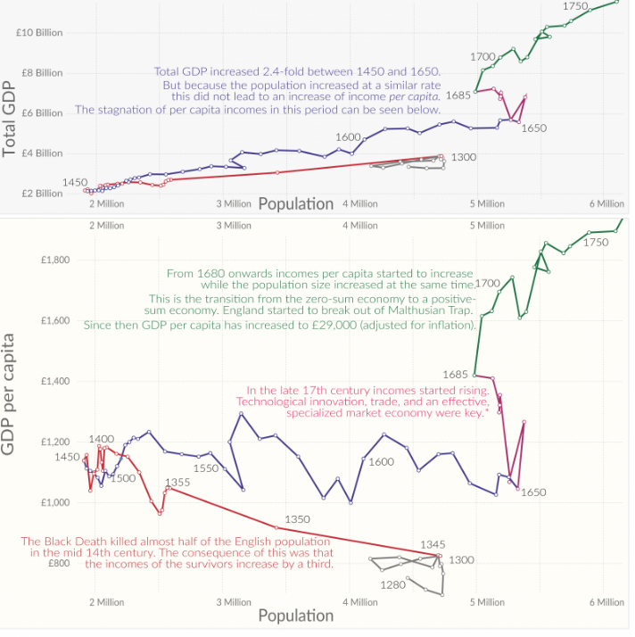
L’inghilterra e la trappola malthusiana

Slide 10
Le forme sociali del fossile
Dallo schiavo al consumatore
Fabbrica, sindacato e forme della politica
Il modello familiare agricolo e quello industriale
Elettricità e condizione femminile. L’elettrodomestico come schiavo inanimato e il moltiplicarsi degli schiavi di famiglia

Slide 11
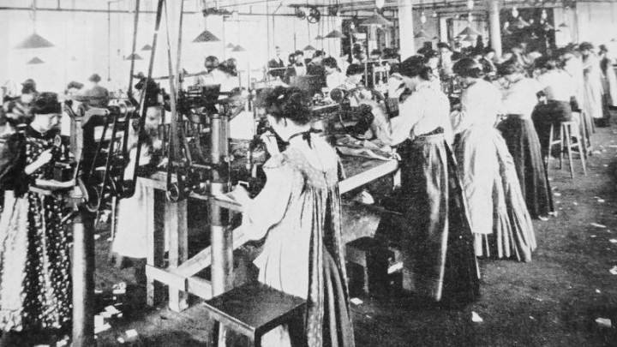
L’operaia femminista

Slide 12
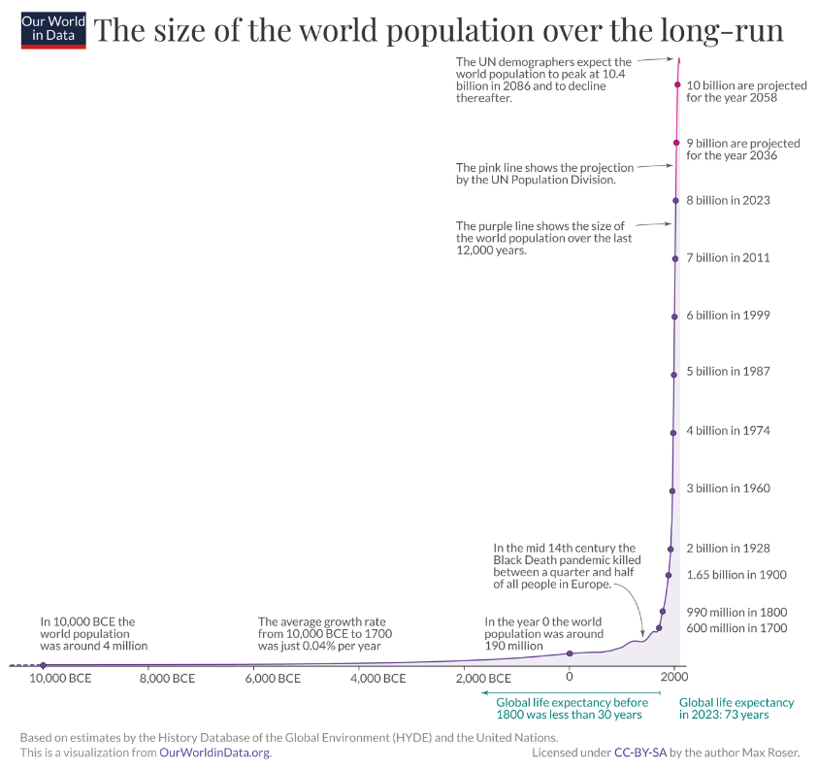
THE SIZE OF THE WORLD POPULATION OVER THE LONG-RUN

Slide 13
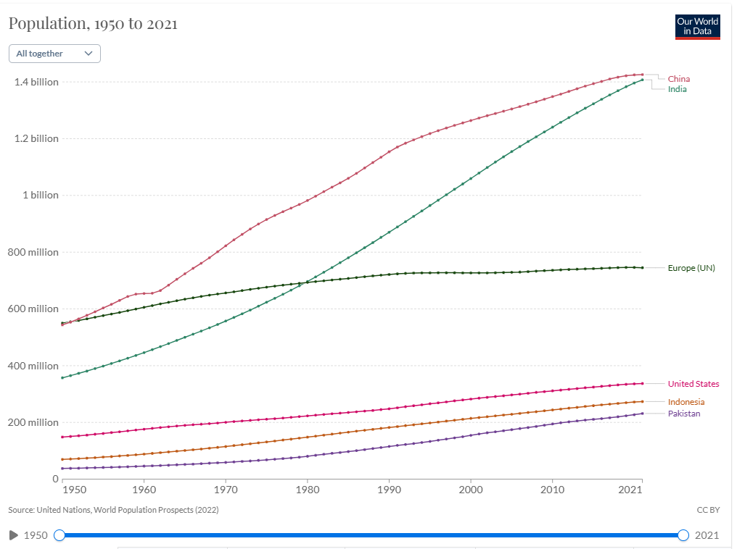
POPULATION, 1950 TO 2021

Slide 14
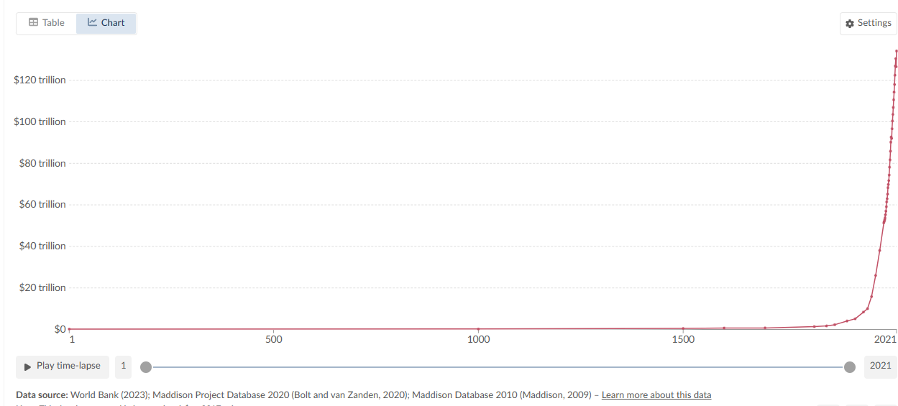
Global gdp over the long run The total output of the world economy. These historical estimates of GDP are adjusted for inflation

Slide 15
Decarbonizzare
Il rifiuto. Quel che sta in terra e quel che va in cielo. Inquinamento ed emissione
L’emissione come flusso e come stock
La transizioni hanno «aggiunto» fonti e tecnologie (il muscolo continuiamo a usarlo…). Qui il clima sembra imporre non l’aggiunta al fossile; ma la sua sostituzione.

Slide 16
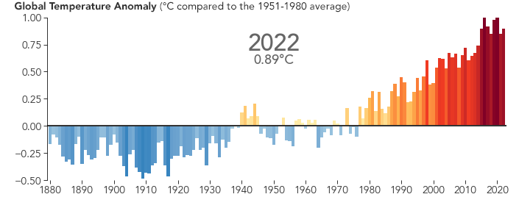
LAST 9 YEARS WARMEST ON RECORD

Slide 17
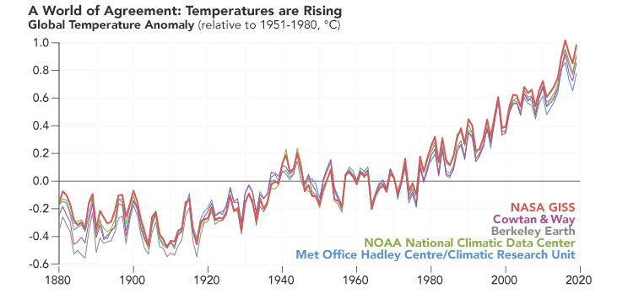
A world of agreement:temperatures are rising

Slide 18
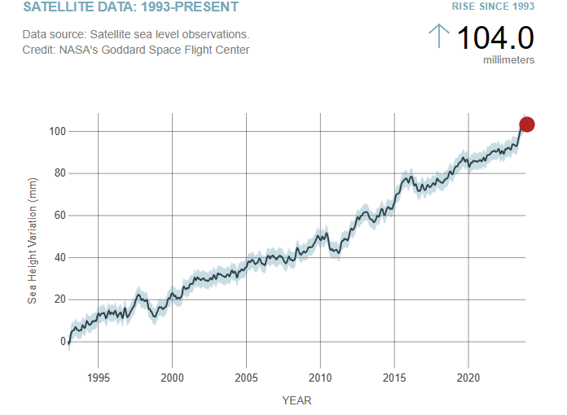
Sea Level (+ 3,4 mm/year)

Slide 19
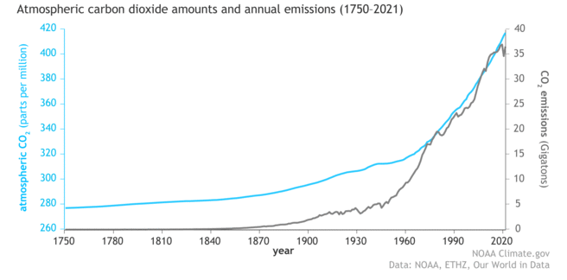
Atmospheric carbon dioxide amounts and annual emissions (1750-2021)

Slide 20
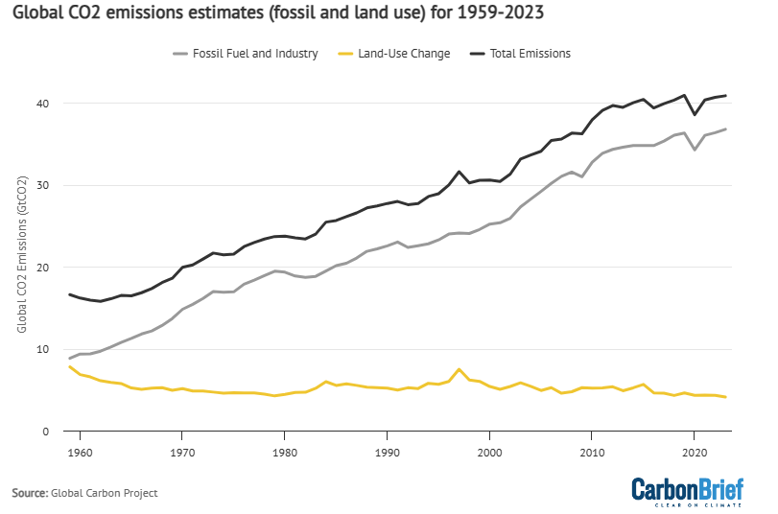
GLOBAL CO2 EMISSIONS ESTIMATES (FOSSIL AND LAND USE( FOR 1959-2023)

Slide 21
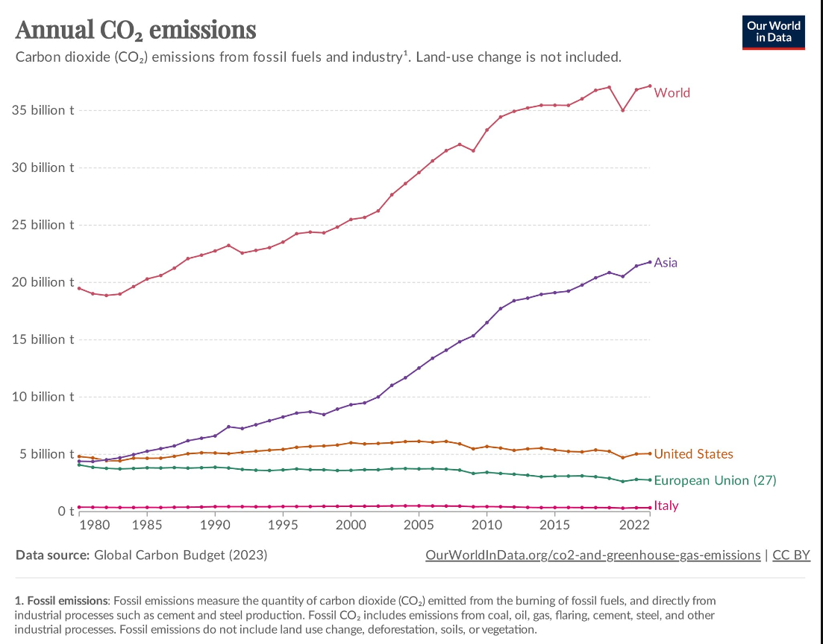
ANNUAL CO2 EMISSIONS

Slide 22
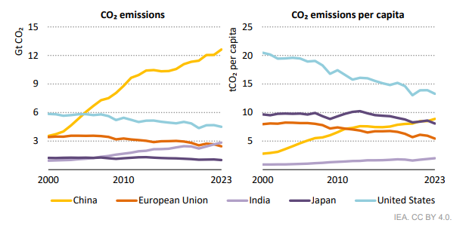
Co2 total and co2 per capita per region

Slide 23
Il dubbio e la scommessa di Pascal

Slide 24
COP 21(e dopo)
Globalità del clima e nazionalità dei sovrani. The Tragedy of the Commons (Hardin) Il clima bene comune e la proprietà del clima
La grande speranza. Cop 21, Xi Jinping, il Papa
Le Nationally determined Contributions, ovvero dell’assenza di sanzioni
I tempi della politica (nazionale) e quelli del clima. The Tragedy of the Horizons (Carney)
Short termism. Tra genetica e politica
Il COP come unica istituzione di governo del clima. IL Cop 28 tra luci e ombre. Transitioning away e l’accordo sulle emissioni di metano.

Slide 25
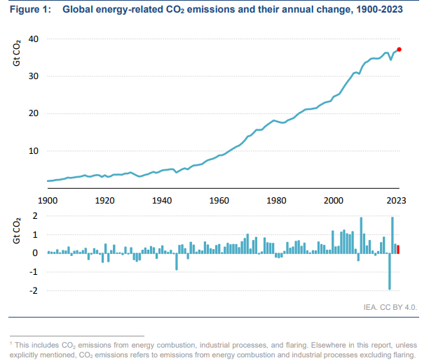
Global energy related co2 emissions and their annual change 1900 - 2023

Slide 26
In marcia verso Bengodi
Un mondo a fonti infinite alla fine del guado
Il senso della sicurezza e quello del risparmio energetico
Difficoltà. Minerali, tecnologia, capitali, consenso
Efficienza energetica e comportamenti individuali

Slide 27
Il guado inquinato, ovvero la difficoltà ambientale
Dal giacimento alla miniera. I minerali della transizione
I minerali che da fonti si fanno convertitori
«Rare» non sta per raro. Sta per bassa concentrazione nella roccia
La bassa concentrazione spesso impone l’estrazione in open pit, i.e. a cielo aperto, con conseguenze devastanti per l’ambiente circostante
La devastazione può essere prevenuta solo da nuove tecnologie e/o dal raggiungimento di una sufficiente capacità di riciclo
La domanda nel breve è destinata a esplodere e cambia comunque già d’ora la geopolitica del minerale

Slide 28
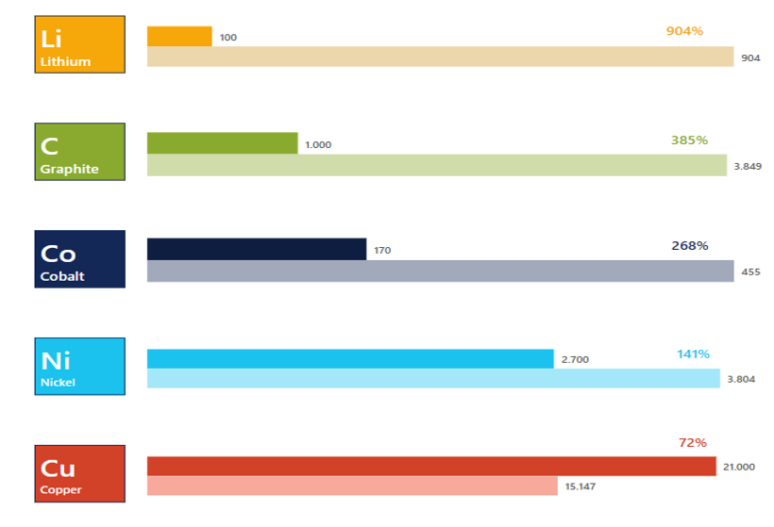
La crescita della domanda annuale 2023/2040 (migliaia di tonnellate)

Slide 29
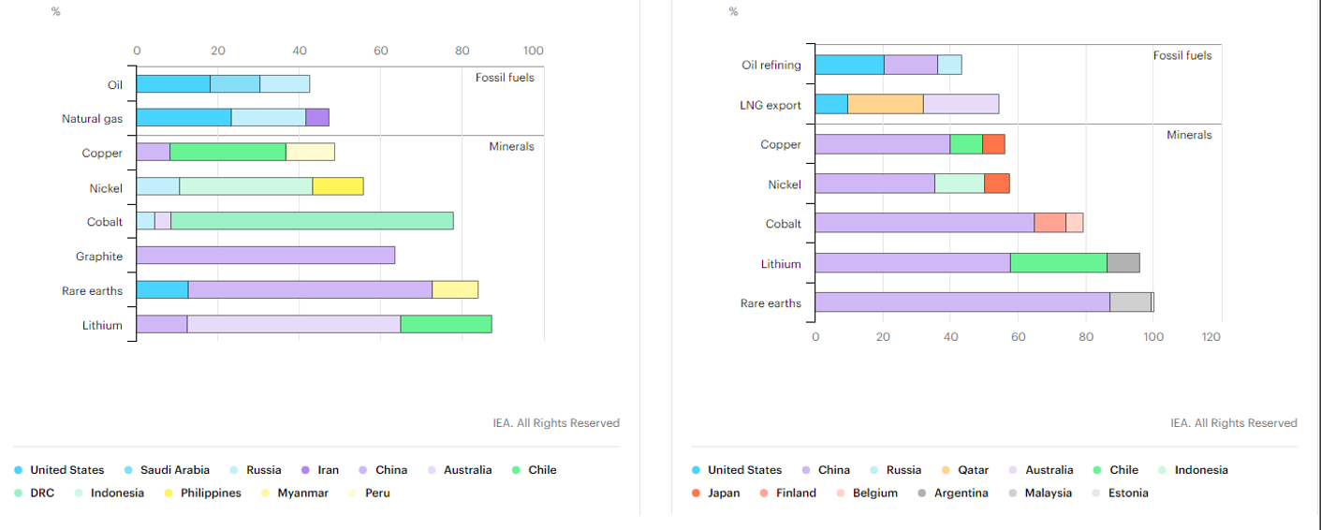
Geopolitica del minerale Come cambiano i produttori e la capacità di raffinazione

Slide 30
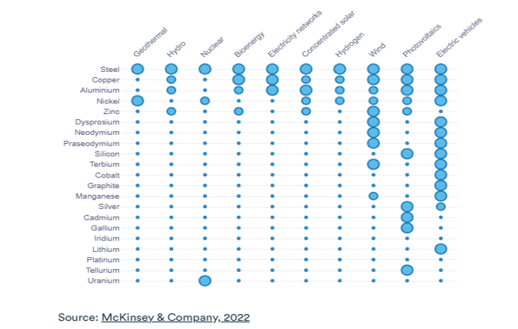
I minerali critici

Slide 31
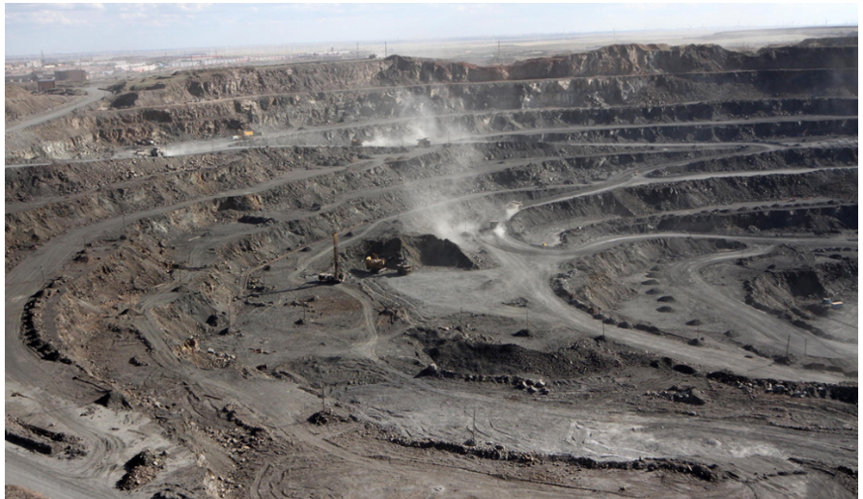
Estrarre per la transizione - Bayan obu, Mongolia

Slide 32
La difficoltà tecnologica
Densità energetica e densità di potenza. Da più a meno denso
Intermittenza e sistemi di accumulo
Il futuro elettrico e i settori hard to abate
La tecnologia che c’è, quella che modelliamo, e quella che verrà

Slide 33
Parentesi. Il fossile nella transizione
Scenari e picchi di domani. Tra stranded assets e schizzi di prezzo
Attraversare il guado in sicurezza. La sicurezza come ridondanza
Investire a tariffa o a capitale di rischio
Capacità produttiva, consumi e prezzo

Slide 34
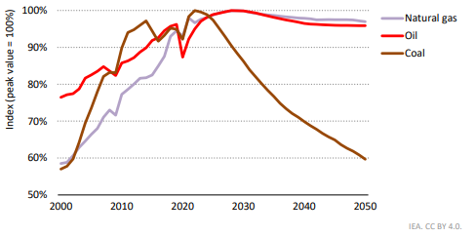
Consumo combustibili fossili (IEA/STEPS)

Slide 35
La difficoltà economica - Debito e decarbonizzazione
La decarbonizzazione presuppone sostegno statale
Source of finance v. risk allocation. Quali che siano le forme del sostegno, l’investitore di rischio in ultima istanza è il contribuente.
I capitali abbondano ma vogliono essere garantiti. Dove c’è sussidio c’è impresa
La resurrezione di Keynes. Può lo stampar moneta essere infinito? Dell’uso della spesa in funzione dei suoi moltiplicatori
Ragionare di metriche costi/benefici. Tra mitigazione e adattamento, ovvero tra idrogeno e invasi

Slide 36
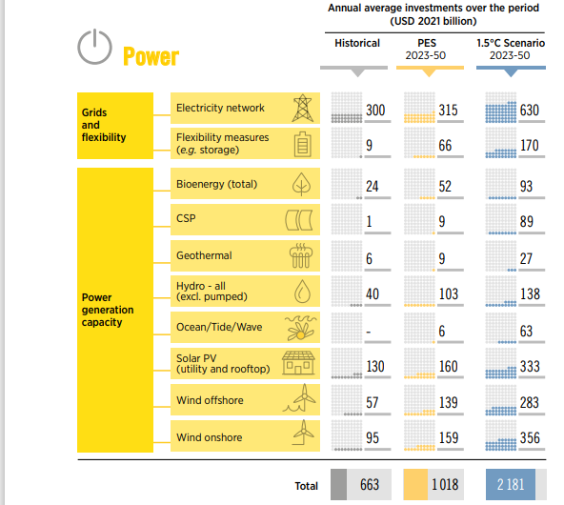
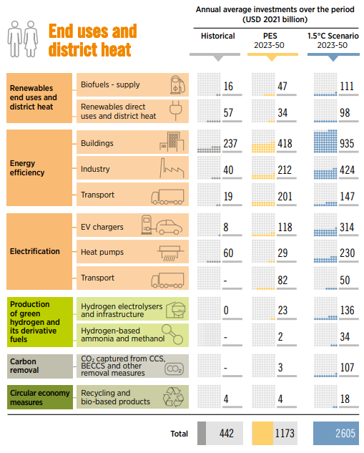
The trillion dollars game (IRENA)

Slide 37
La difficoltà sociale - Eguaglianza e decarbonizzazione
La transizione non è un pasto gratis. Costa e ci costa
La transizione è capitale + tecnologia + consenso . Senza consenso il processo rischia di arenarsi
Gli strumenti statali. Divieto, sussidio/incentivo, tassazione e il loro effetto a breve sui prezzi
Il guado verso Bengodi. L’esternalità e l’energia che costa (temporaneamente) di più. Un carbon price mal costruito può diventare l’equivalente di una tassazione al consumo di natura recessiva
Decrescita, gilet gialli e agricoltori
«Effectively fighting climate change implies more growth, not less»

Slide 38
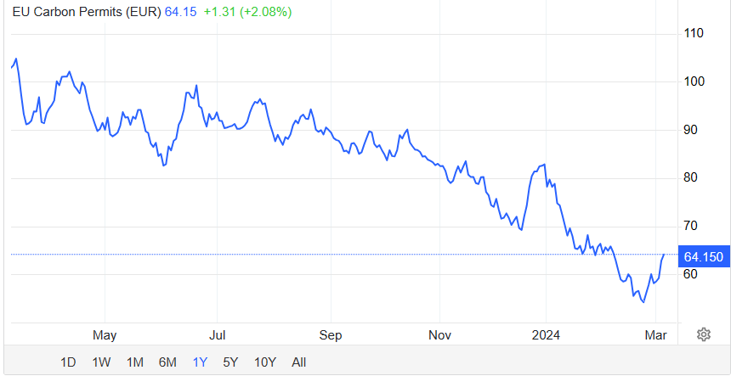
Carbon Price

Slide 39
Climate policy is foreign policy
Stati nazionali, emissioni globali e il futuro d’Africa. Una questione anche demografica
La decarbonizzazione e la migrazione petrolifera. La politica e il cambiamento del modello di sviluppo basato sulla rendita petrolifera.
Il migrante climatico. Acqua e temperatura sempre più alte. Superfici popolate che diventano inabitabili. Chi dice al 2050 150 milioni di profughi e chi oltre un miliardo (a ciascuno i suoi modelli). Il rischio di una catastrofe sociale e il non fare sovrano

Slide 40
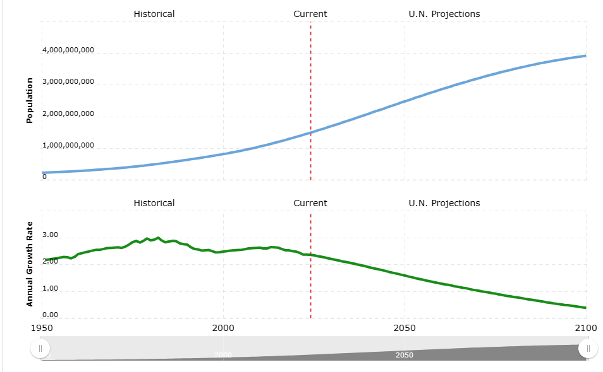
La crescita demografica africana

Slide 41
Gli attori della Decarbonizzazione
«Lo dice la scienza». Ma la scienza non è verità; è processo (Oreskes). E la scienza non parla per modelli, che i modelli non sono scienza. La scienza non può dare «ordini» alla politica, a cui sola dovrebbe spettare il compito di compromettere interessi compromettere interessi. La scienza può essere il cartografo della politica, non il suo sostituto.
La transizione giudiziale. Il clima via diritto alla vita come diritto assoluto. Il giudice che invoca l’assolutezza di un diritto espropria alla politica il potere di mediare sui diritti (assoluti…)
La finanza globale. I criteri ESG e il finanziamento della virtù. Scelta delle tecnologie via venture capital, e selezione degli impieghi via fondi. La finanza che decide, e delega giusto al Governo la gestione del conflitto sociale

Slide 42
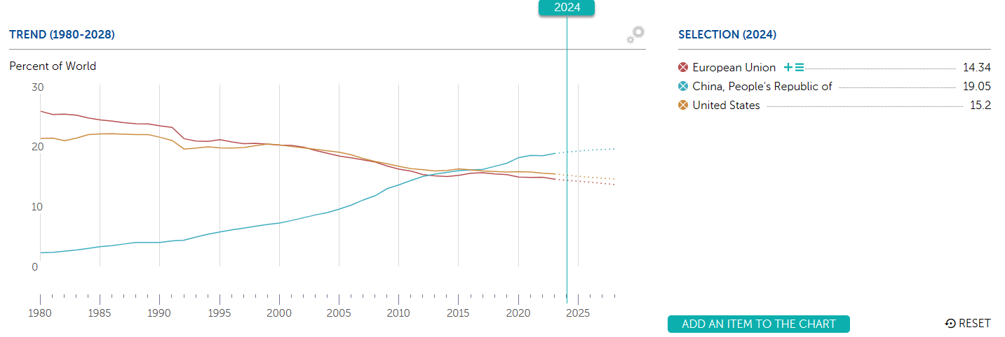
GDP by Region. L’Europa che declina…

Slide 43
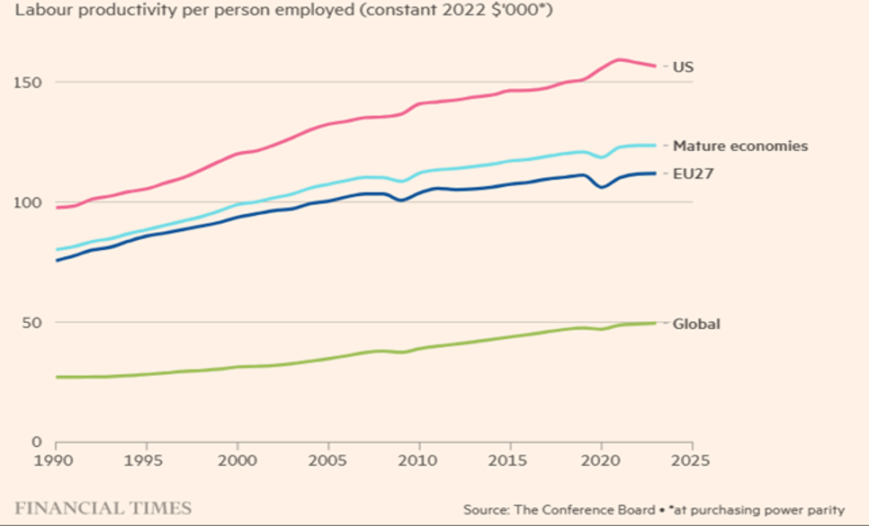
…e perde competitività

Slide 44
Size matters
Transizione e globalizzazione. Il ritorno del protezionismo.
IRA e aiuti di Stato. Le nuove tecnologie come arena del confronto USA/Cina e il ruolo europeo
La concorrenza sempre più bipolare; e l’Europa di Vestfalia che si fa comunità di declino
La dimensione che si costruisce solo con la rinuncia almeno a pezzi di sovranità; e il pessimismo della ragione
Bengodi, l’Europa federale e la bellezza del sognare

Slide 45
Parlando di noi
I comportamenti individuali aiutano
Meno fossile usiamo, e meno ne dobbiamo sostituire
Tra efficienza, che di per sé come insegna il paradosso di Jevons non diminuisce necessariamente il consumo, e risparmio
I comportamenti individuali aiutano. Consumare con juicio, y sy puedes
Sognare di Bengodi, di Europa Federale e di umana virtù. Sognare magari non basta, però è bello

Slide 46
«Cambiare il mondo Amico Sancho Non e’ follia né utopia È solo giustiziA» Miguel Cervantes, Don quixote
Sognando BENGODI

Slide 47
Grazie!

